Slide 1
Sistemi e reti
Relazione sull’utilizzo di HUB e SWITCH
Cavaglieri Nicolò

Slide 2

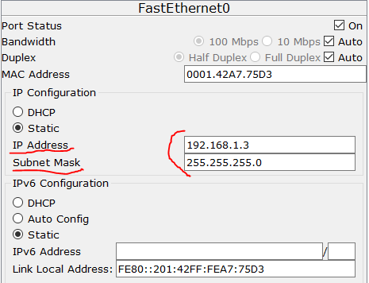
HUB
-Si inseriscono 4 PC
-Ad ogni PC si assegna
un IP e la Subnet Mask

Slide 3

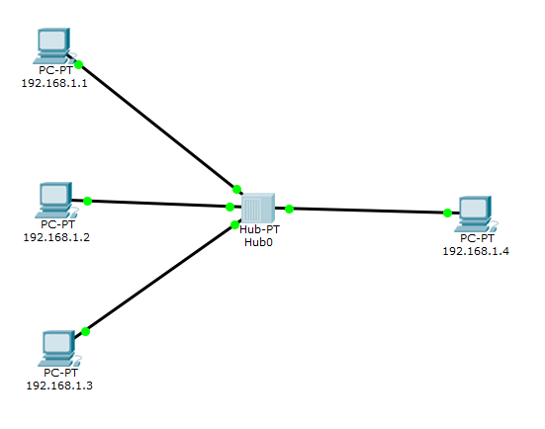
HUB
-Dopo aver configurato tutti e 4 i PC con IP diversi, si procede con la creazione dell’HUB
-Dopo di che si collegano i 4 PC all’HUB tramite il cavo continuo nero
-Dopo qualche secondo possiamo notare come i pallini sono colorati di verde.

Slide 4

HUB test
-Iniziamo la fase di test (ping).
(Deve fare partire la presentazione per vedere il video)

Slide 5
SWITCH
-Si inseriscono 4 PC
-Ad ogni PC si assegna
un IP e la Subnet Mask

Slide 6
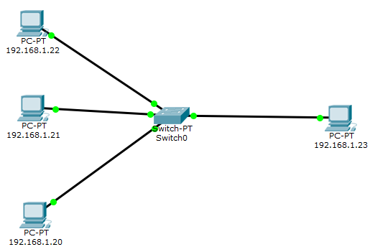
SWITCH
-Dopo aver configurato tutti e 4 i PC con IP diversi, si procede con la creazione della SWITCH
-Dopo di che si collegano i 4 PC alla SWITCH tramite il cavo continuo nero
-Dopo qualche secondo possiamo notare come i pallini sono colorati di verde.

Slide 7
SWITCH test
-Iniziamo la fase di test (ping).
(Deve fare partire la presentazione per vedere il video)

